Slide 1
22. APRIL- DAN ZEMLJE
DAN ZEMLJE - DAN ZA NAŠE ZDRAVJE
OŠ KOMEN, POŠ ŠTANJEL – DAN DEJAVNOSTI

Slide 2
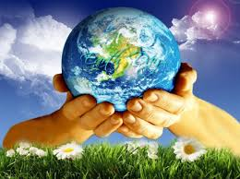
SVETOVNI DAN ZEMLJE
Vsako leto 22. aprila v več kot 192-ih državah sveta že od leta
1970 praznujemo SVETOVNI DAN ZEMLJE.
letos dan zemlje praznujemo že petdesetič.
Organizacija združenih narodov je leta 2009 prvotni naziv dan matere
zemlje skrajšala v naziv DAN ZEMLJE, ki je dobil stalno mesto v koledarju.
Danes za koordinacijo dogodkov in za promocijo dneva Zemlje skrbi earth day network, ki poskrbi tudi za to, da vsako leto izpostavi najbolj pereč okoljski problem.
Glavna tema letošnjega dneva Zemlje so podnebni ukrepi
Namen tega dne je opozoriti javnost na ranljivost in enkratnost planeta, na katerem živimo.
V zadnjem času pa je namenjen predvsem podpori in vzpodbujanju varstva narave in okolja nasploh.

Slide 3
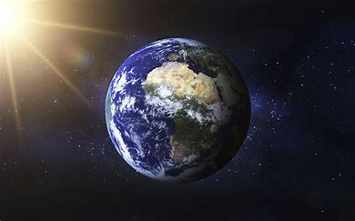
Nekaj zanimivosti o našem planetu
Po oddaljenosti od Sonca je tretji, po velikosti pa peti planet Sončevega sistema. Predstavlja največji trdni planet in edini prostor v Vesolju, za katerega je znan obstoj življenja. Zemlja se je oblikovala pred približno 4,57 milijarde let, njen edini naravni satelit Luna pa pred okoli 4,53 milijarde let. Od svojega nastanka je Zemlja prešla množico geoloških in bioloških razvojnih faz, zaradi česar so se sledi njene prvotne podobe večinoma izbrisale.
Zemlja se vrti okrog sonca in okrog svoje osi. Gibanje Zemlje je vzrok letnim časom, menjavanju dneva in noči ter njunim dolžinam, pa tudi različnim podnebnim pasovom, določanju časa in več drugim predmetnostim.
Osnovni gibanji Zemlje sta: rotacija = vrtenje planeta okoli njegove osi kar pomeni zasuk za 360° v enem dnevu
Neposredna posledica tega vrtenja je menjavanje dneva in noči.
revolucija = gibanje po tiru okoli Sonca kar za celoten obrat terja eno leto oziroma
365,24 zemeljskih dni

Slide 4
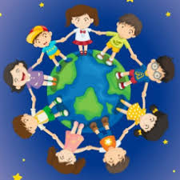
Zemlja je bolna, ji lahko kako pomagaš?
Lahko in Vsako dejanje šteje!
Začeli bomo z majhnimi koraki. Ker živimo na podeželju in smo radi ter veliko v naravi, si želimo, da je čim manj onesnažena. Ampak, najprej je potrebno počistiti pred svojim pragom.
Dajmo: zavihajmo rokave in osvežimo okolico in notranjost svojega doma.
Poiščimo nekaj načinov varčevanja z elektriko, vodo, energijo in jih zapišimo.
Posadimo svojo rastlino, mogoče poskrbimo za svojo vrtno gredico, imejmo svojo cvetlico.
Na sprehodu z rokavico poberimo odvrženo embalažo….
Tehtajmo odvrženo hrano - Ne mečimo hrane stran,
Pripravimo venček upanja iz odpadlih škatlic za jajca in ga obesimo na vhodna vrata….
Predvsem pa Naj ne bo skrb za Zemljo samo 22. aprila. Naj postane način našega življenja, vsakdanjika prav na vsakem našem koraku.

Slide 5
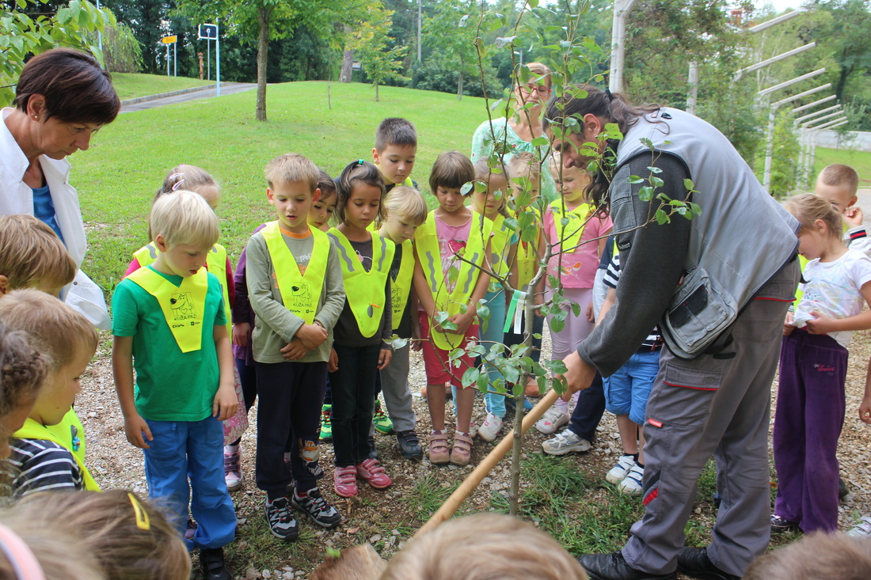
1. Do 5. razred
Učenci od 1. do 5. razreda boste navodila za dan dejavnosti dobili po e pošti.
Lahko si boste ogledali eno izmed predlaganih risank:
Kapljica in Listek raziskujeta: Kam gredo odpadki, ko jih odvržemo
https://www.youtube.com/watch?v=Rh9XGrbLNic
LEPŠI SVET – Odpadki
https://www.youtube.com/watch?v=vbM6nY6IvbY
LEPŠI SVET – Promet
https://www.youtube.com/watch?v=jLcYS57JZPU
LEPŠI SVET - Obnovljivi viri energije
https://www.youtube.com/watch?v=orLqxPDlI1k
LEPŠI SVET – Uporabimo sonce
https://www.youtube.com/watch?v=Nc8gHAgTzn0
LEPŠI SVET – Dan brez elektrike
https://www.youtube.com/watch?v=evTTnEzr49U
LEPŠI SVET – Kdo je izumil elektriko
https://www.youtube.com/watch?v=NNC59Xt7U_w
LEPŠI SVET – Pazljivo z elektriko
https://www.youtube.com/watch?v=2WtvNEH2eKw
LEPŠI SVET - Elektrika
https://www.youtube.com/watch?v=lypWQnDxHG0
LEPŠI SVET - Toplota
https://www.youtube.com/watch?v=O2YqGb_GfNA
Opravili boste eno dejanje, s katerim boste pomagali pri zdravljenju zemlje.
Dejavnost boste opisali, lahko nekaj narisali, fotografirali.

Slide 6
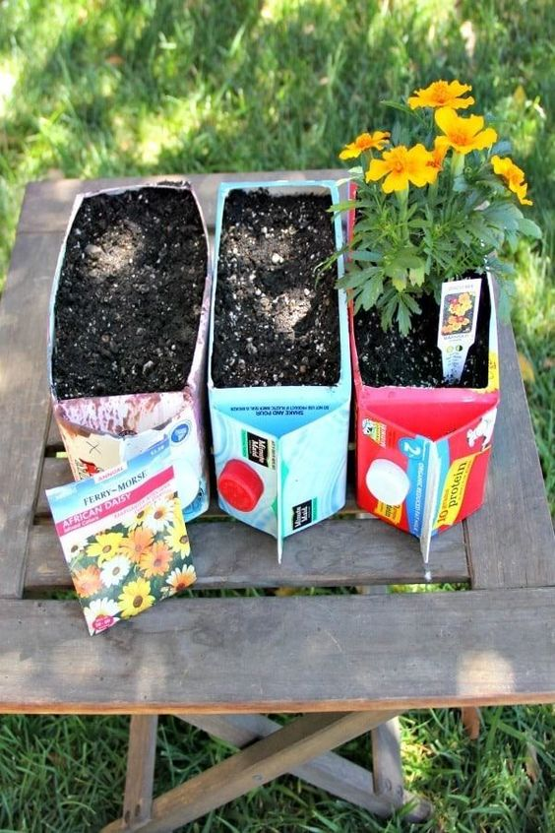
6. Do 9. razred
Dan dejavnosti bo razdeljen na tri dele, ki jih lahko samostojno izvedeš do sobote popoldan.
Naredi nekaj dobrega za Zemljo (posadi okrasno rastlino, mogoče celo drevo, presadi rože, posej ali posadi vrtnine, ločuj odpadke in jih odnesi na ekološki otok, na sprehodu z rokavicami poberi odpadlo embalažo in jo odvrzi, kamor spada,…)
med 17. in 24. aprilom si Oglej film Žejni svet na povezavi
https://video.arnes.si/portal/asset.zul?id=u24apoMYhLZUWFYpoVs4R1Li
3. Naredi en izdelek iz odpadnih materialov. Upoštevaj, da izdelaš izdelek pretežno iz gradiv, ki si jih spoznal pri TIT (papir in les) v kombinaciji z drugimi materiali. Zaželeno je, da izdelek prilagodiš, ga izboljšaš, popraviš. Nekaj idej je na spodnjih povezavah:
https://www.youtube.com/watch?v=K3OopZKvBnc letalce iz plastenke in papirja
https://www.youtube.com/watch?v=QjKhB_Lpi0Q
https://www.youtube.com/watch?v=_2hrSYiYPUM iz rolic wc papirja
https://www.youtube.com/watch?v=dKfgQXGoV6Q
https://www.pinterest.co.uk/pin/261842165805333586/Torba iz starega dežnika – če želiš, ker ni niti iz papirja in niti iz lesa:
https://www.instructables.com/id/How-to-to-a-shpping-bag-from-an-old-umbrella/
http://vault.sierraclub.org/sierra/201305/repurpose-umbrella-tote-bag/step1.aspx
https://www.csod.si/stran/vsebine-za-izvedbo-dnevov-dejavnosti
4. Izdelek fotografiraj, napiši, kaj si dobrega naredil za zemljo in Vse to do sobote, 25. 4., do 18.00 naloži v spletno učilnico po navodilu učitelja. Najboljše izdelke bomo poslali v objavo v burjo.

Slide 7
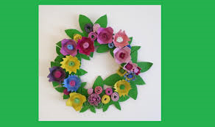
Skrb za zemljo, naša stalna skrb
Vsaj eno dobro dejanje naj postane tvoja dobra navada pri zdravljenju zemlje.
Če je mogoče, se dogovori s sošolci in naredi venček upanja ter ga obesi na vhodna vrata. Sošolci se boste tako spoznali že po hiši z venčkom.
Idejo za to najdeš tukaj: http://www.oscv.si/images/stories/priloge/VENCEK_UPANJA_kako_ga_izdelati.pdf
Naše zdravje je močno povezano z zdravjem zemlje.

